Slide 1





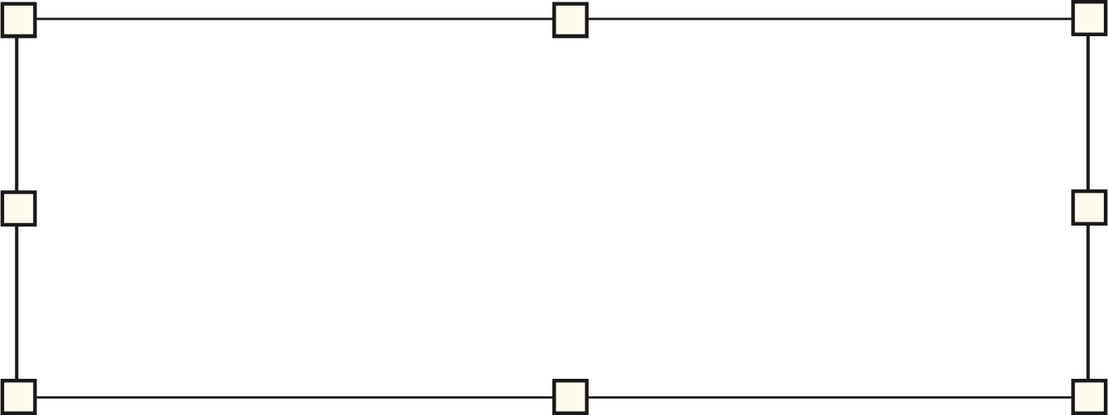
SistemBasisData2024 |  | Project Presentation
PROYEK AKHIR SBD
KELOMPOK 6
CRYSTAL RESTAURANT

Slide 2


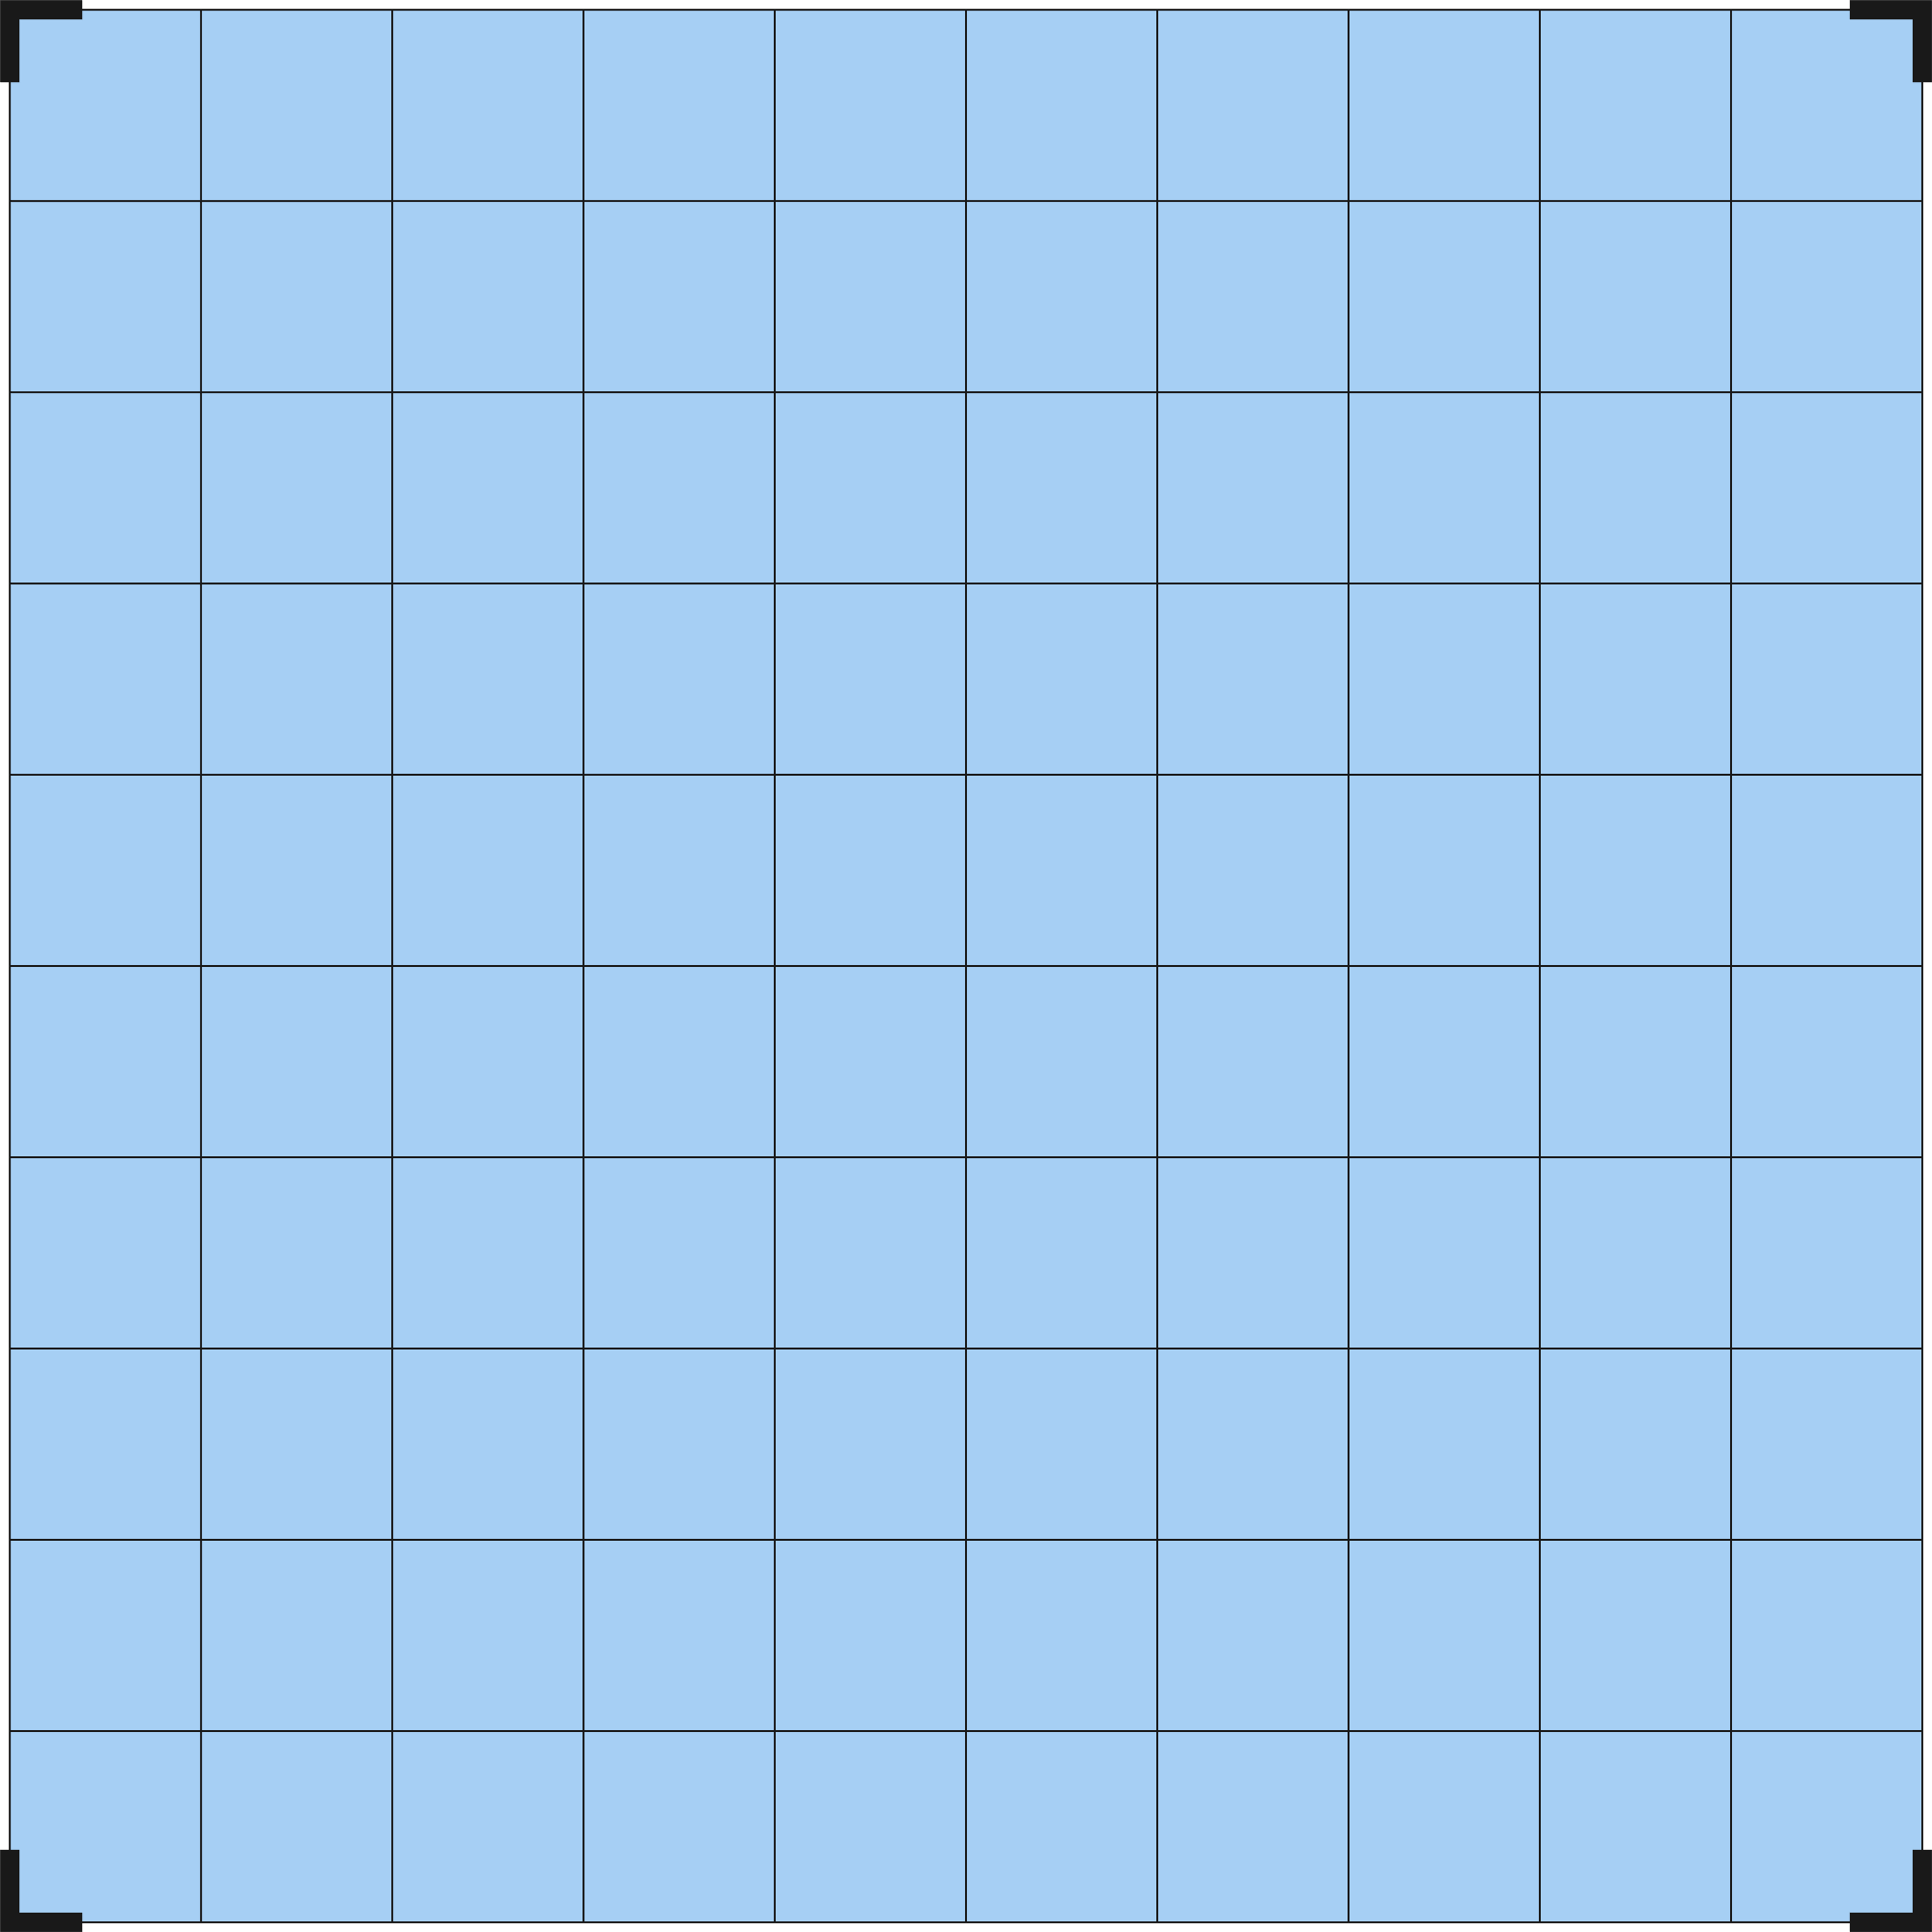
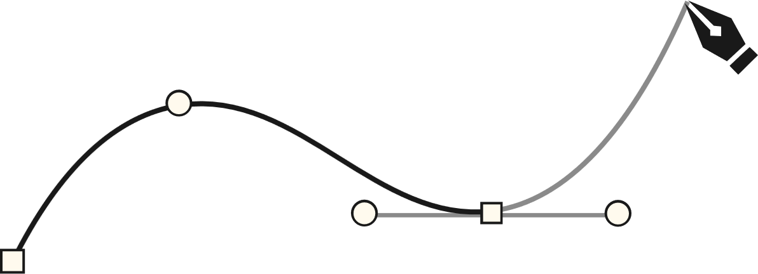

INTRODUCTION
Anggota:
Ryan Safa Tjendana - 2206826835
Edgrant Henderson Suryajaya - 2206025016
Kevin Ariono - 2206059603

Slide 3






DESKRIPSI
Crystal Restaurant merupakan sebuah sistem menu yang memudahkan pelanggan untuk memesan menu dari perangkat masing - masing.
Sistem menggunakan QR code untuk pemesanan setiap meja

Slide 4



PENJELASAN
Tabel
CREATE TABLE Users (
id SERIAL PRIMARY KEY,
name varchar,
username varchar UNIQUE,
email varchar UNIQUE,
password varchar,
poin INTEGER,
isAdmin boolean
);
CREATE TABLE Combo (
id int,
food_id int,
name varchar,
description text,
price int,
imageurl text,
PRIMARY KEY (id, food_id),
FOREIGN KEY (food_id)
REFERENCES Food(id)
);
ERD
Flow Chart
CREATE TABLE Food (
id SERIAL PRIMARY KEY,
name varchar,
description text,
price int,
imageurl text
);
FrontEnd
BackEnd

Slide 5
PENJELASAN
Tabel
ERD
CREATE TABLE Dine_in (
id SERIAL PRIMARY KEY,
qr_code text,
dine_time date,
isExp INTEGER,
session varchar
);
CREATE TABLE Batch (
session varchar NOT NULL,
orderid varchar NOT NULL,
type varchar NOT NULL,
isDone boolean,
qty INT NOT NULL,
PRIMARY KEY (session,
orderid)
);
Flow Chart
FrontEnd
BackEnd

Slide 6
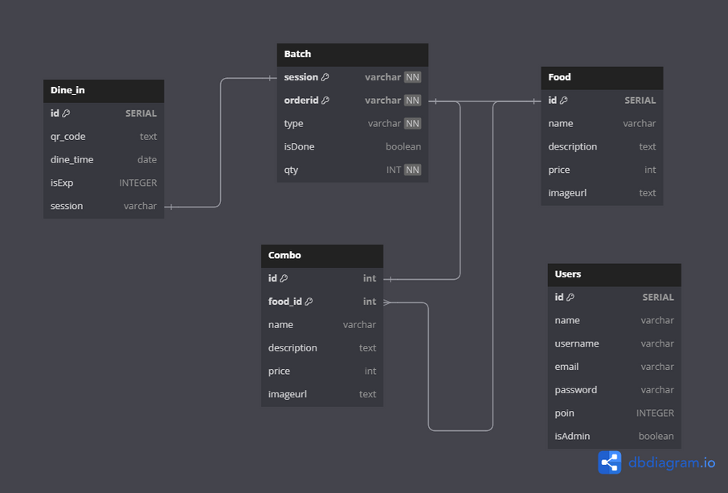
PENJELASAN
Tabel
ERD
Flow Chart
FrontEnd
BackEnd

Slide 7
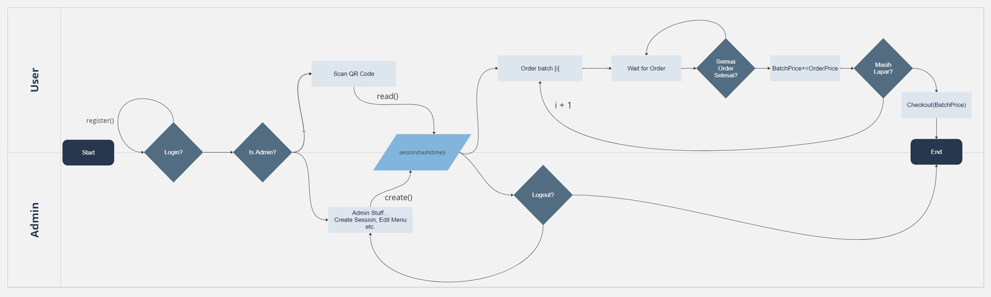
PENJELASAN
Tabel
ERD
Flow Chart
FrontEnd
BackEnd

Slide 8


PENJELASAN
Tabel
ERD
Flow Chart
Bagian frontend pada crystal restaurant memiliki 8 page yaitu login, register, profile, admin, home (untuk session), menu, order, dan payment.
FrontEnd
BackEnd

Slide 9
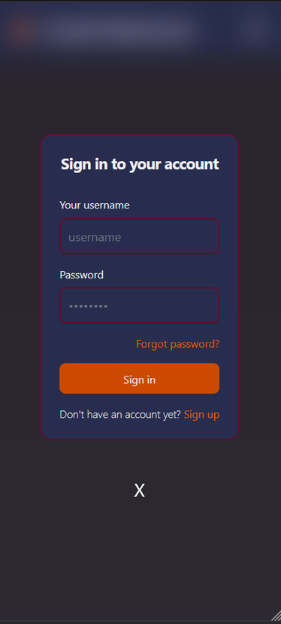
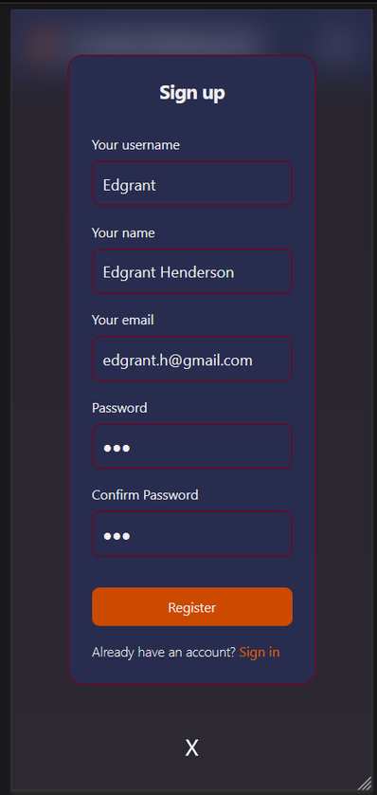
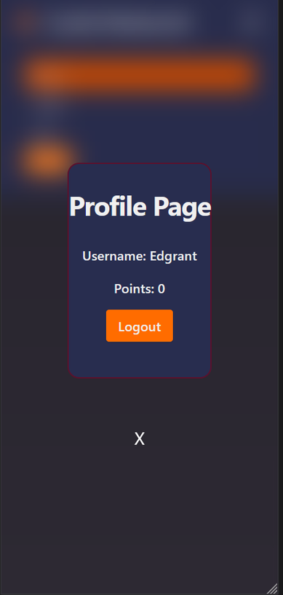
PENJELASAN
Tabel
LOGIN
REGISTER
PROFILE
LOGIN
ERD
Flow Chart
FrontEnd
BackEnd

Slide 10
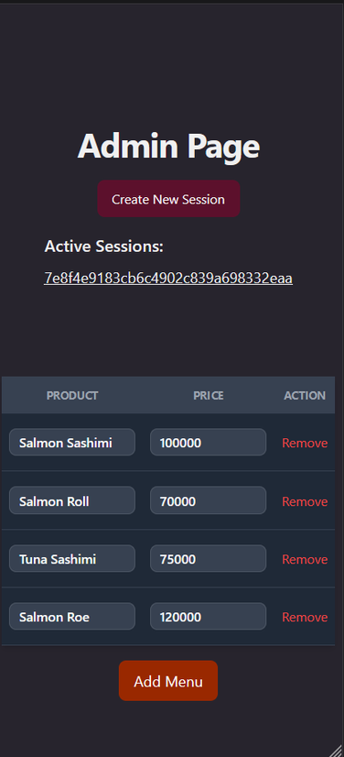
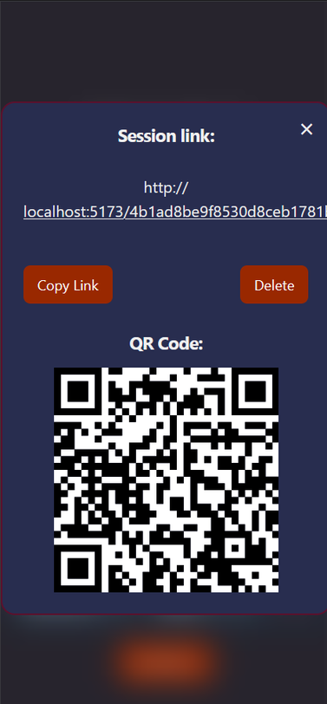
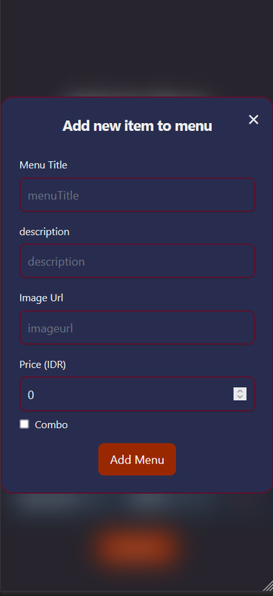
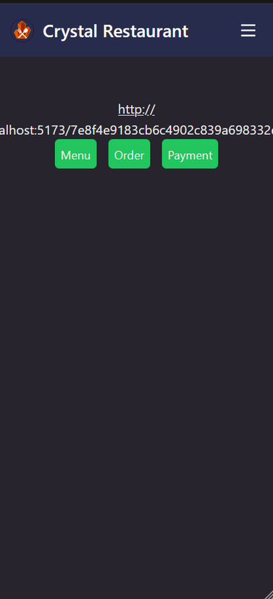
PENJELASAN
Tabel
ADMIN
QR CODE
ADD ITEM
HOME
ERD
Flow Chart
FrontEnd
BackEnd

Slide 11
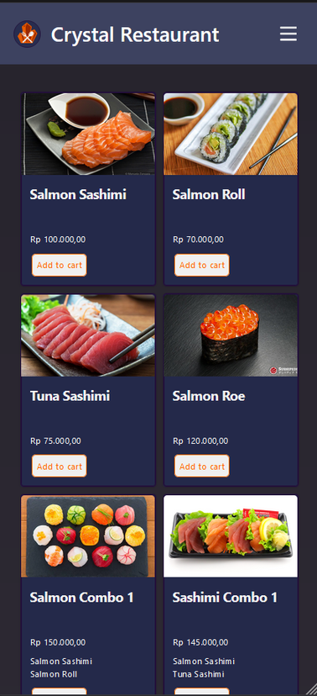
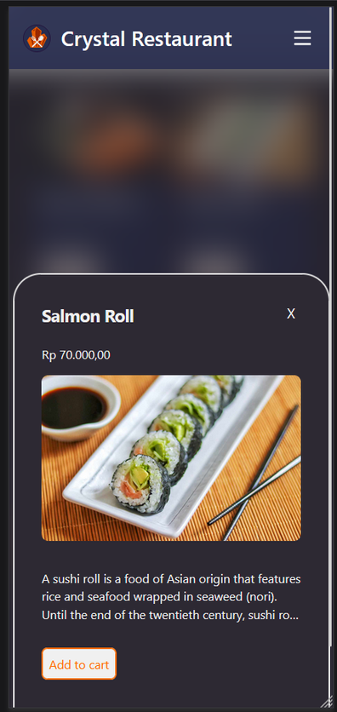
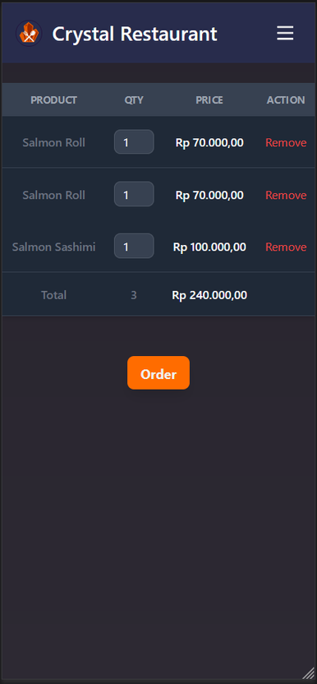
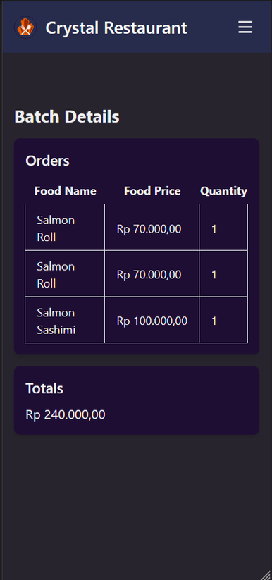
PENJELASAN
Tabel
MENU
ITEM
ORDER
PAYMENT
ERD
Flow Chart
FrontEnd
BackEnd

Slide 12


PENJELASAN
Tabel
ERD
Bagian backend pada crystal restaurant memiliki 4 controller utama yaitu User, Food, Batch, dan Dine_in(Session) yang masing masing akan menghandle CRUD dari request yang masuk
Flow Chart
FrontEnd
BackEnd

Slide 13
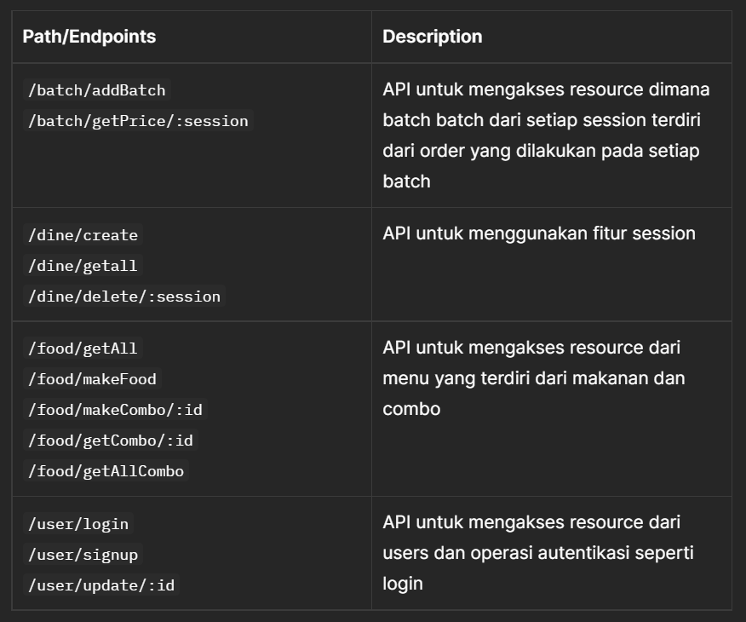
PENJELASAN
Tabel
ERD
Flow Chart
Endpoints
FrontEnd
BackEnd

Slide 14
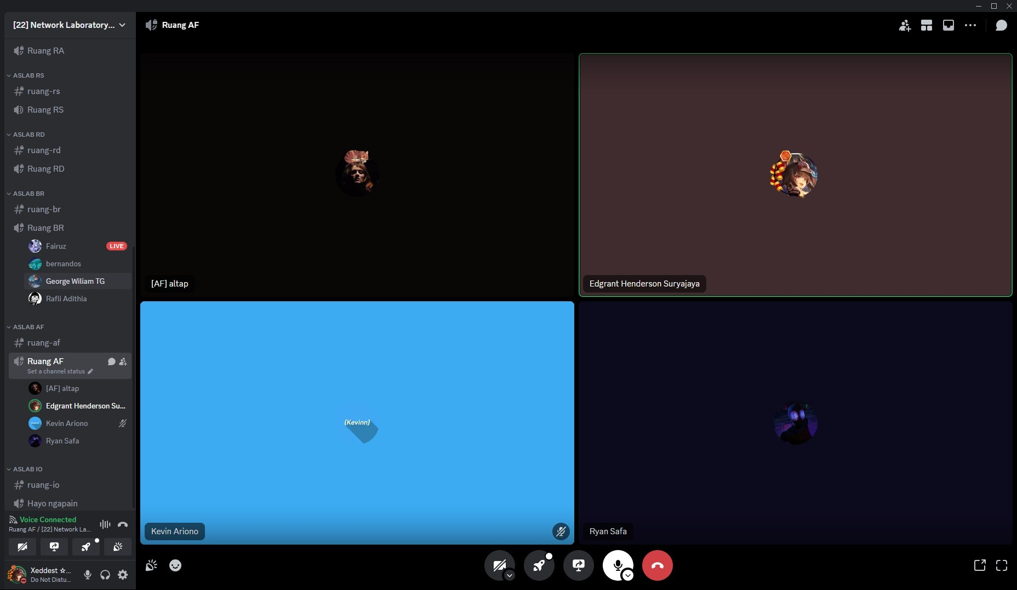
WEEKLY REPORT

